Slide 1

Antene
Marko Pavlin
za

Slide 2
Vsebina
Izmenični tok in napetost
  Sinus, dB, moč, prilagoditev
Elektromagnetno valovanje
  Atmosfera in razširjanje valovanja
Antene
  Oblike anten, sevalni diagram, parametri anten
Dipol
Vijačna (helix) antena
  Izračun in praktična izvedba

Slide 3
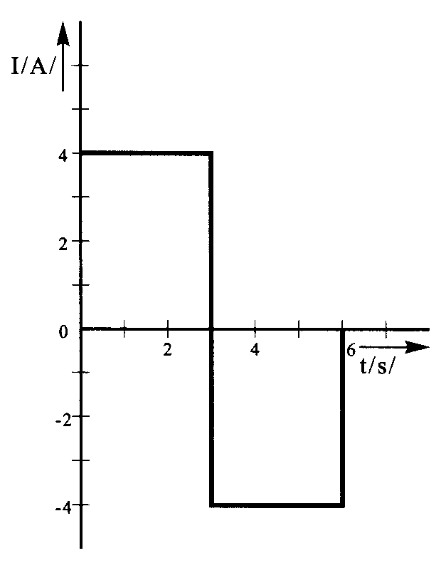
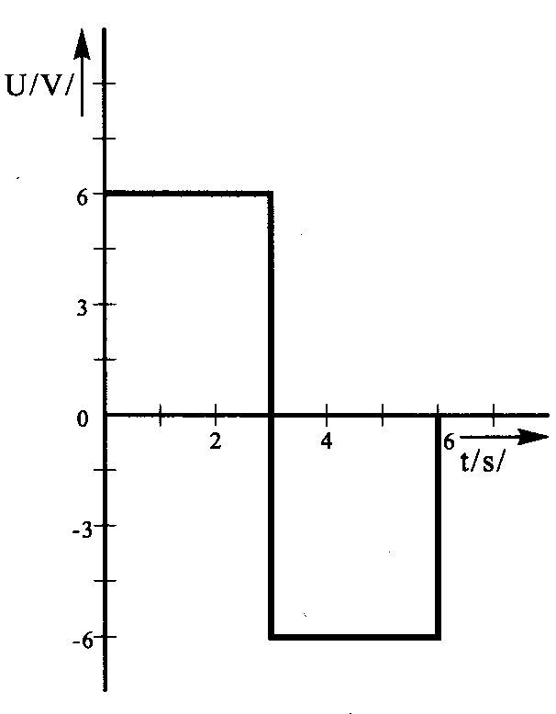
Izmenični tok in napetost
Izmenični tok: smer gibanja nosilcev naboja se s časom spreminja.
AC – Alternating Current
Izmenična napetost:

Slide 4
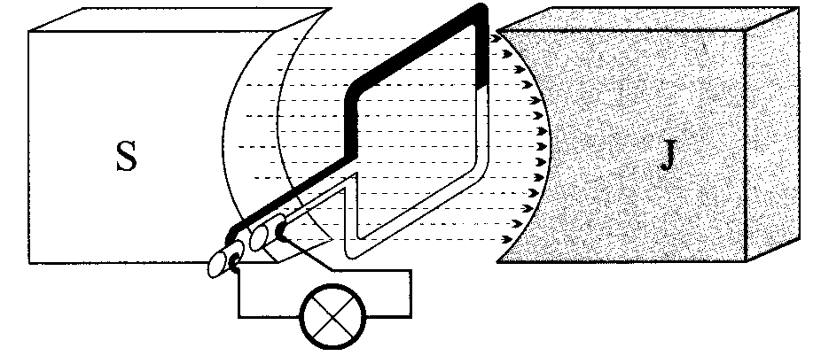
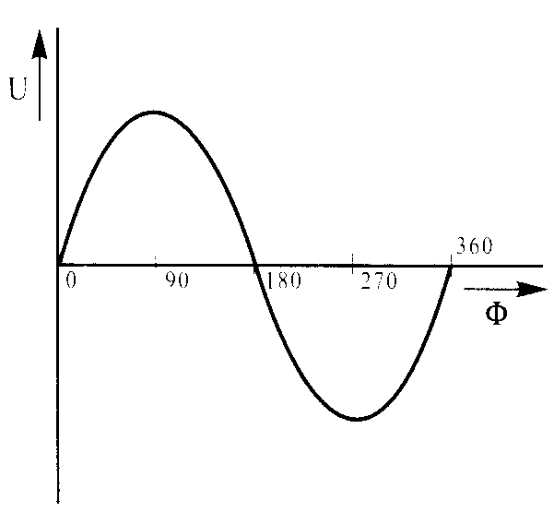
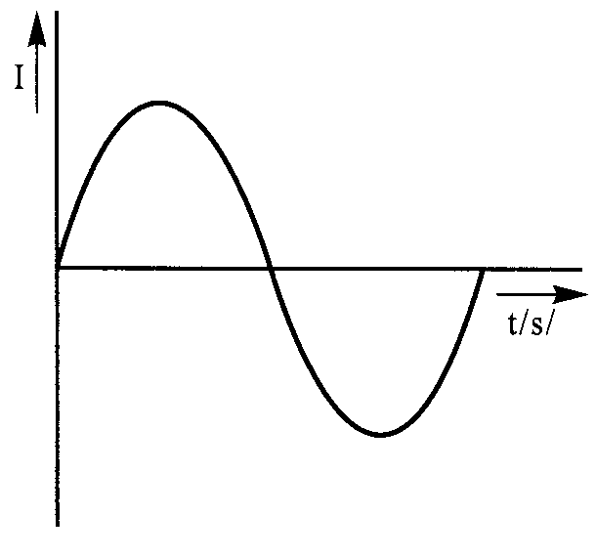
Generator izmenične napetosti

Slide 5
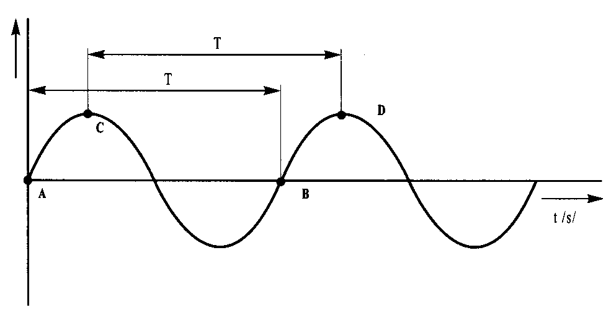
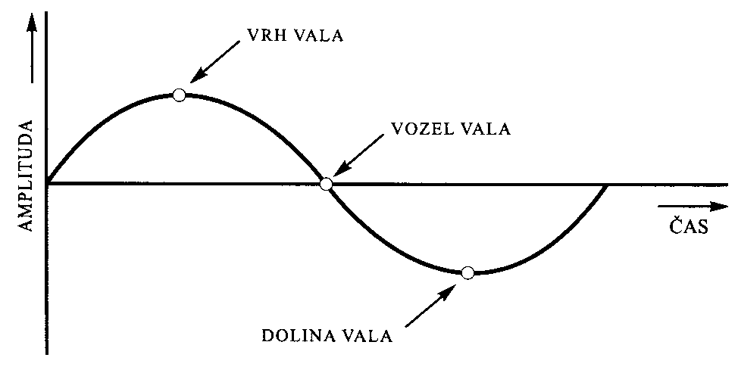
Sinusna oblika signala
FREKVENCA:
f[Hz] /Hertz/
f – frekvenca (Hz)
T – perioda (s)
t – čas opazovanja (s)
n – število nihajev v času opazovanja
EFEKTIVNA vrednost izmenične napetosti (U_{ef}) je enaka velikosti
enosmerne napetosti, ki povzroči enak učinek (efekt) kot enosmerna
napetost (svetlobni, toplotni,…)

Slide 6
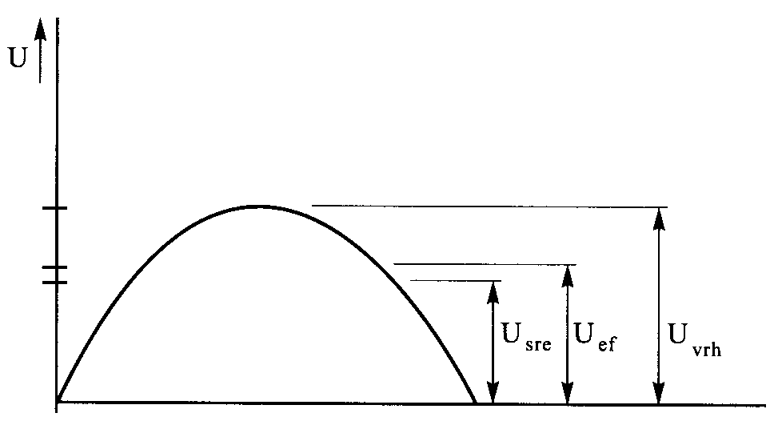
Opis sinusnega signala
Za sinus velja:
U_{vrh} – vrhnja (temenska) vrednost
napetosti (V)
U_{ef} – efektivna (RMS – Root Mean
Square) napetost (V)
U_{sre} – srednja vrednost napetosti (V)

Slide 7
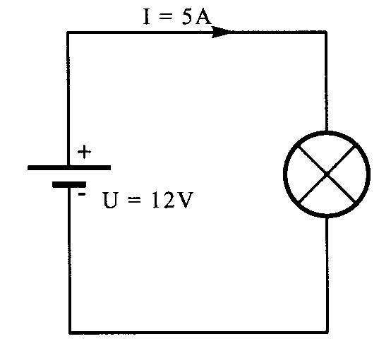
Električna moč
Enosmerne napetosti in tokovi:
Izmenične napetosti in tokovi:
(Ohmska bremena)
PEP (Peak Envelope Power): vrhnja
(temenska) moč ovojnice, kar pomeni
največjo vršno vrednost moči preko
določene periode.

Slide 8
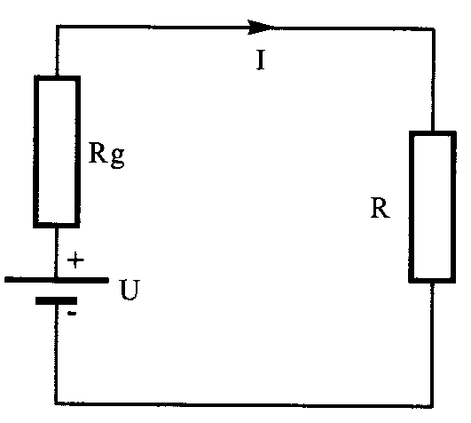
Prilagoditev
Maksimalni prenos moči na breme R:
P_{max}
Napetostni vir

Slide 9
Decibel
DECIBEL je relativna enota, s katero določamo ojačanje in slabljenje
sistema.
moč na izhodu
sistema
Ojačanje G(dB) | Razmerje moči (P₂/P₁) | Razmerje toka ali napetosti (I₂/I₁), (U₂/U₁)
+ 20 | 100 | 10
+ 10 | 10 | 3.16
+ 6 | 4 | 2.00
+ 3 | 2 | 1.141
0 | 1 | 1.00
3 | 0.50 | 0.71
6 | 0.25 | 0.50
10 | 0.10 | 0.32
- 20 | 0.01 | 0.10
moč na vhodu
sistema

Slide 10
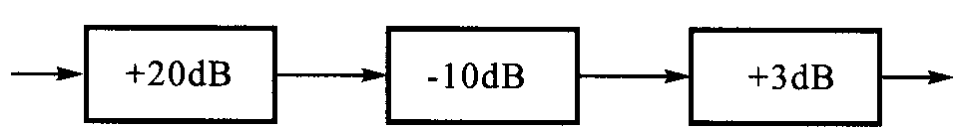
Računanje z decibeli
IZRAČUN SKUPNEGA OJAČANJA SISTEMA:
G(dB)=+ 20 dB - 10 dB + 3 dB=+ 13dB
ali
G=100 x 0.1 x 2=20

Slide 11
Vsebina
Izmenični tok in napetost
  Sinus, dB, moč, prilagoditev
Elektromagnetno valovanje
  Valovanje, Atmosfera in razširjanje valovanja
Antene
  Oblike anten, sevalni diagram, parametri anten
Dipol
Vijačna (helix) antena
  Izračun in praktična izvedba

Slide 12
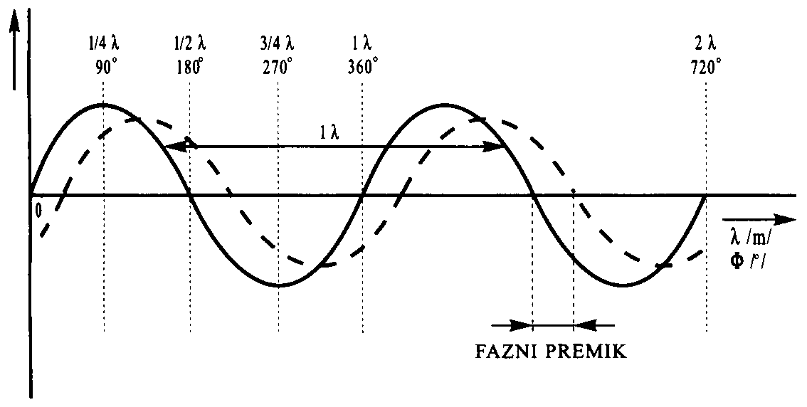
Valovanje
VALOVNA DOLŽINA (λ): razdalja, ki jo val prepotuje v času enega nihaja.
HITROST širjenja:
- hitrost (m/s)
f – frekvenca (Hz)
λ - valovna dolžina (m)
FAZA valovanja: merimo v stopinjah (°).

Slide 13
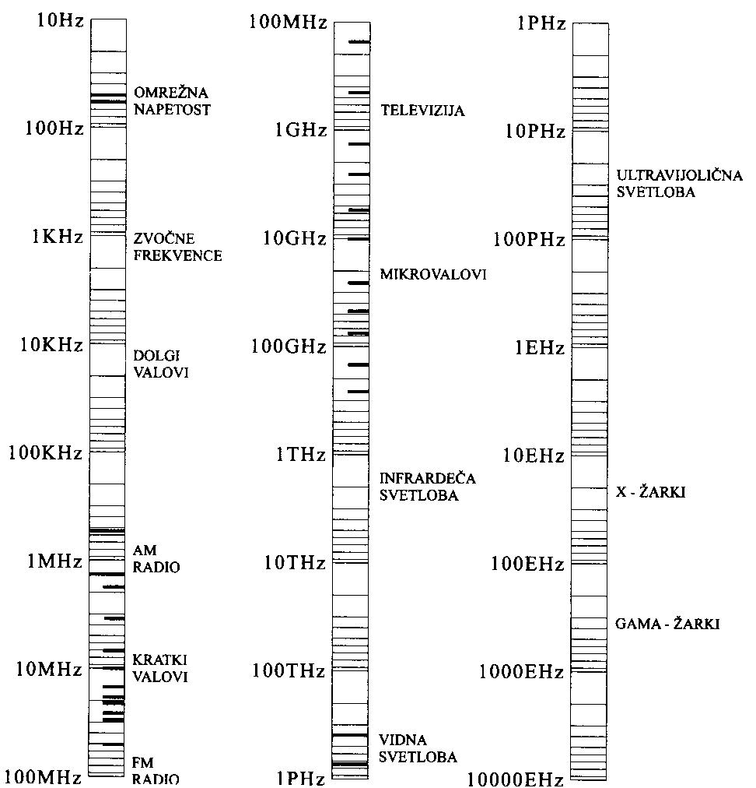
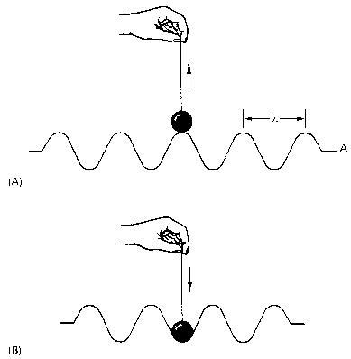
Valovanje
Valovanje
Spekter EM valov

Slide 14
Elektromagnetni valovi
C - hitrost širjenja elektromagnetnih valov (svetlobe) - 300 000 000 m/s
f – frekvenca valovanja (Hz)
λ - valovna dolžina (m)

Slide 15
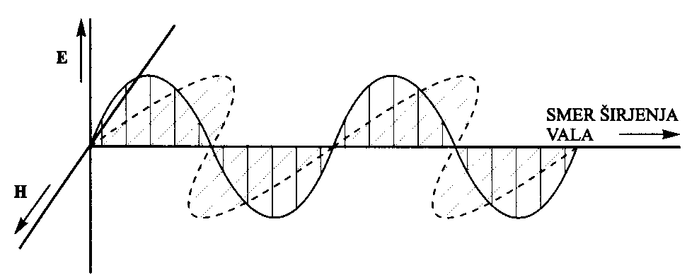
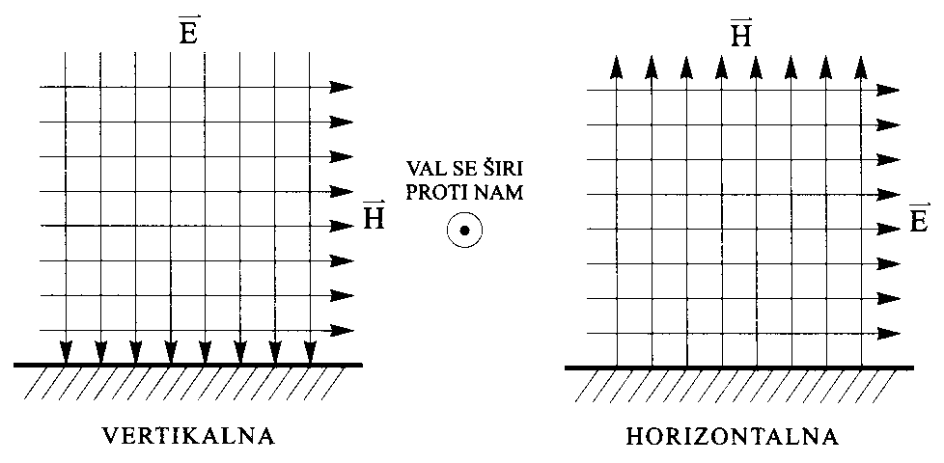
Elektromagnetno valovanje
Elektromagnetni val
Vertikalna in horizontalna polarizacija
Vertikalno polariziran elektromagnetni val: električna komponenta polja je pravokotna na
Zemljino površino.
Horizontalno polariziran elektromagnetni val: električna komponenta polja je vzporedna z
Zemljino površino.

Slide 16
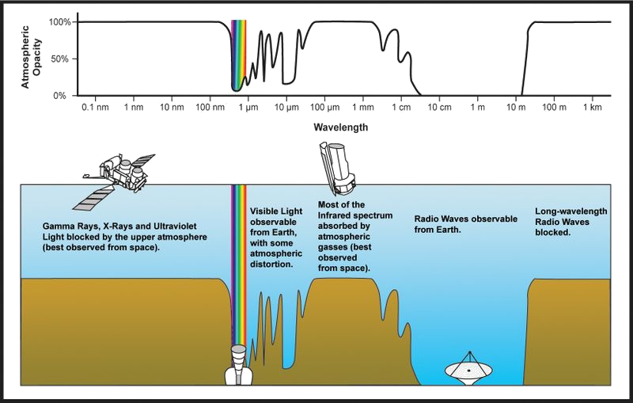
Prepustnost atmosfere

Slide 17
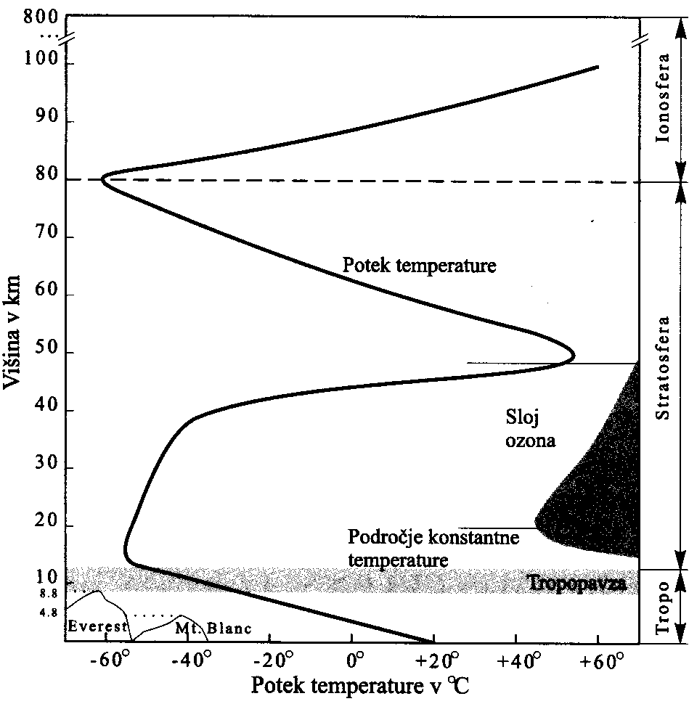
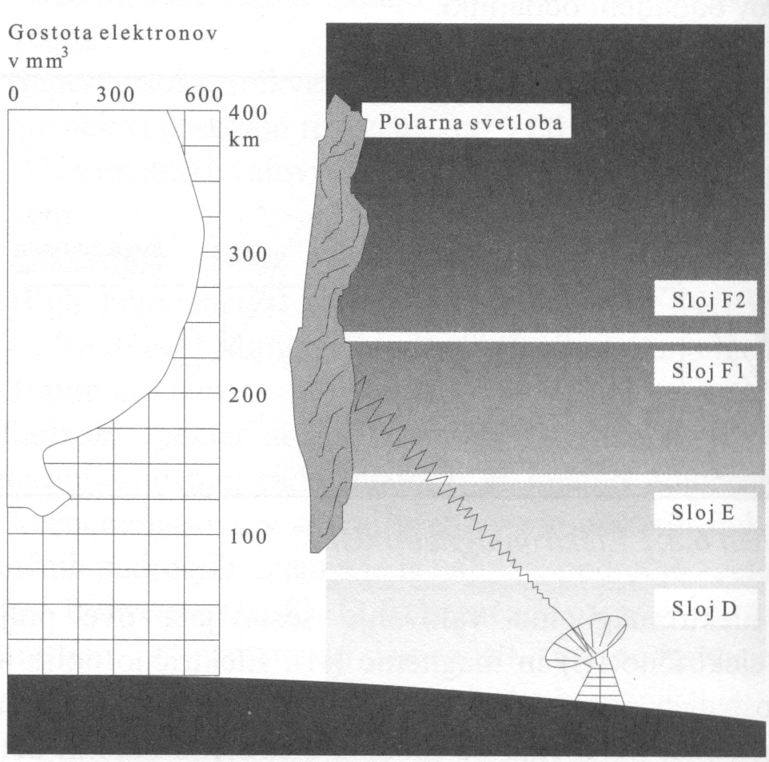
Zemeljska atmosfera
Ionosfera je sestavljena iz velikega števila nosilcev
električnega naboja (elektronov, ionov). Ti delci
nastanejo pretežno zaradi cepljenja nevtralni molekul
zraka pod vplivom UV in rentgenskega sevanja Sonca.
Ko se svobodni elektron ponovno veže na pozitivni
ion, ponovno dobimo nevtralno molekulo, postopku
pa pravimo rekombinacija.
Zgradba atmosfere
Gostota elektronov v ionosferi

Slide 18
Vsebina
Izmenični tok in napetost
  Sinus, dB, moč, prilagoditev
Elektromagnetno valovanje
  Atmosfera in razširjanje valovanja
Antene
  Oblike anten, sevalni diagram, parametri anten
Dipol
Vijačna (helix) antena
  Izračun in praktična izvedba

Slide 19
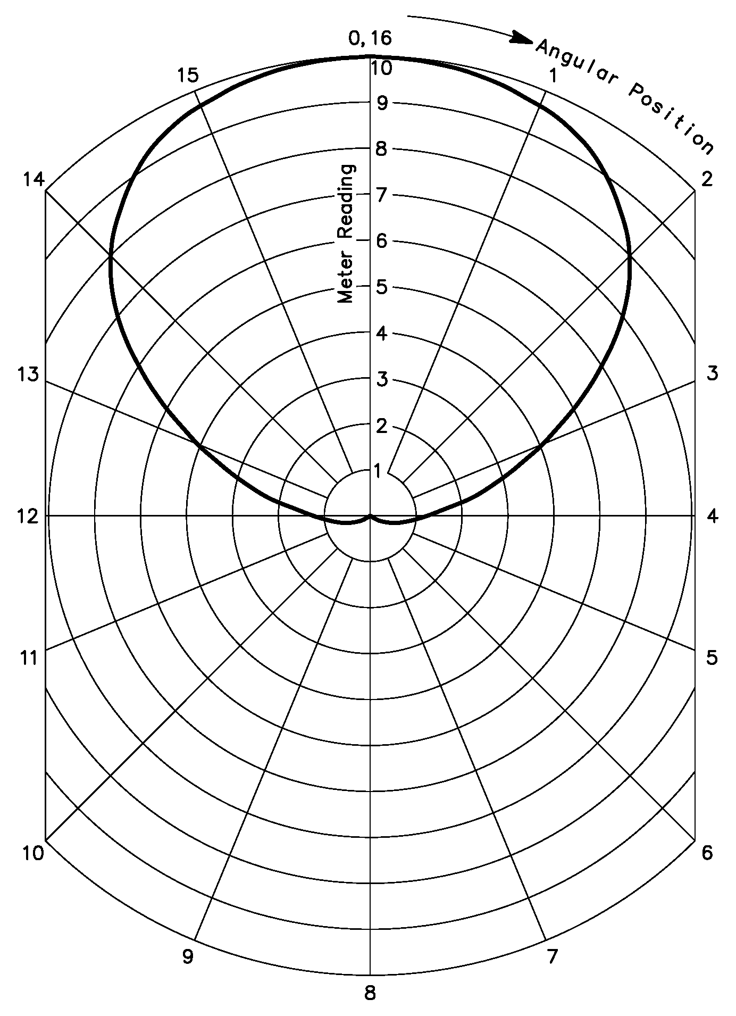
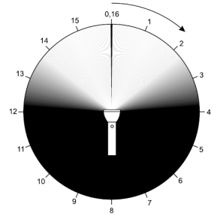
Antena

Slide 20
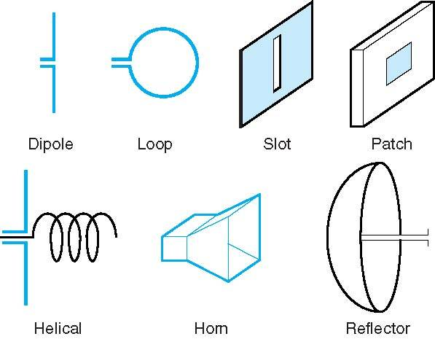
Oblike anten

Slide 21
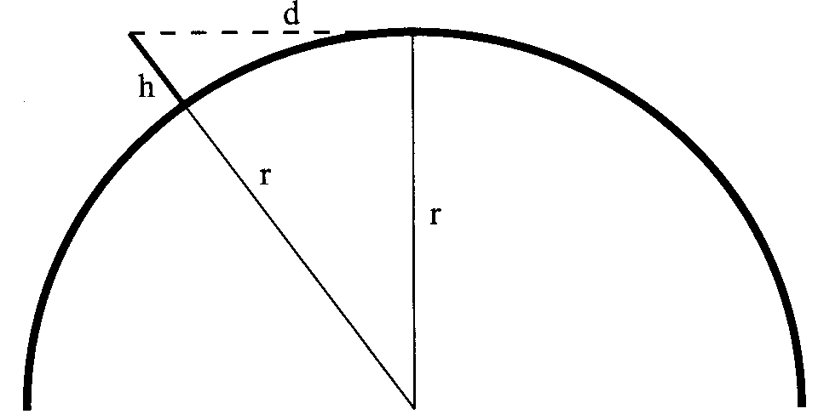
Horizont
Skica za izračun horizonta
Oddaljenost od horizonta je odvisna od nadmorske višine lokacije, na kateri je antena postavljena in konfiguracije terena. Praksa je pokazala, da je zanesljiv domet malo večji, kar je posledica rahlega uklona valov.
Približna oddaljenost se da izračunati s pomočjo sledeče enačbe:
d - oddaljenost horizonta (km)
h - nadmorska višina antene (m)
r - polmer zemlje (6370km)
Enačbo lahko poenostavimo:
d = 4.13 * √ h

Slide 22
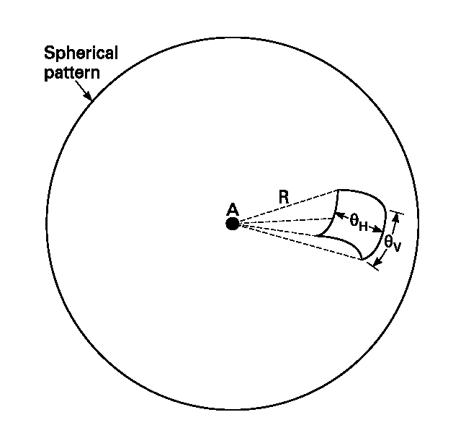
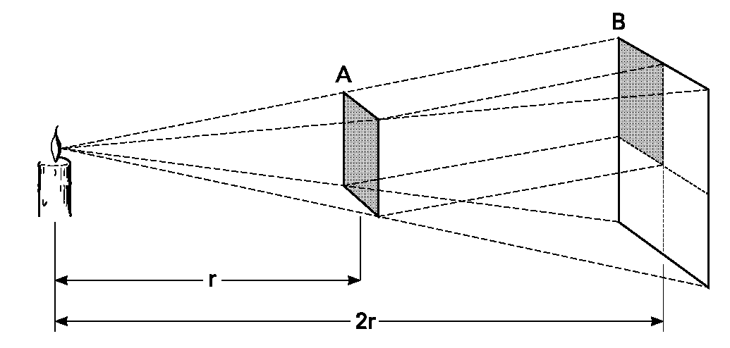
Izotropna antena
Prikaz padanja svetlobnega toka sveče
Sevanje izotropne antene
Moč, ki jo oddaja oddajnik v prostor pada s kvadratom razdalje!
P=Pt/4πr²

Slide 23
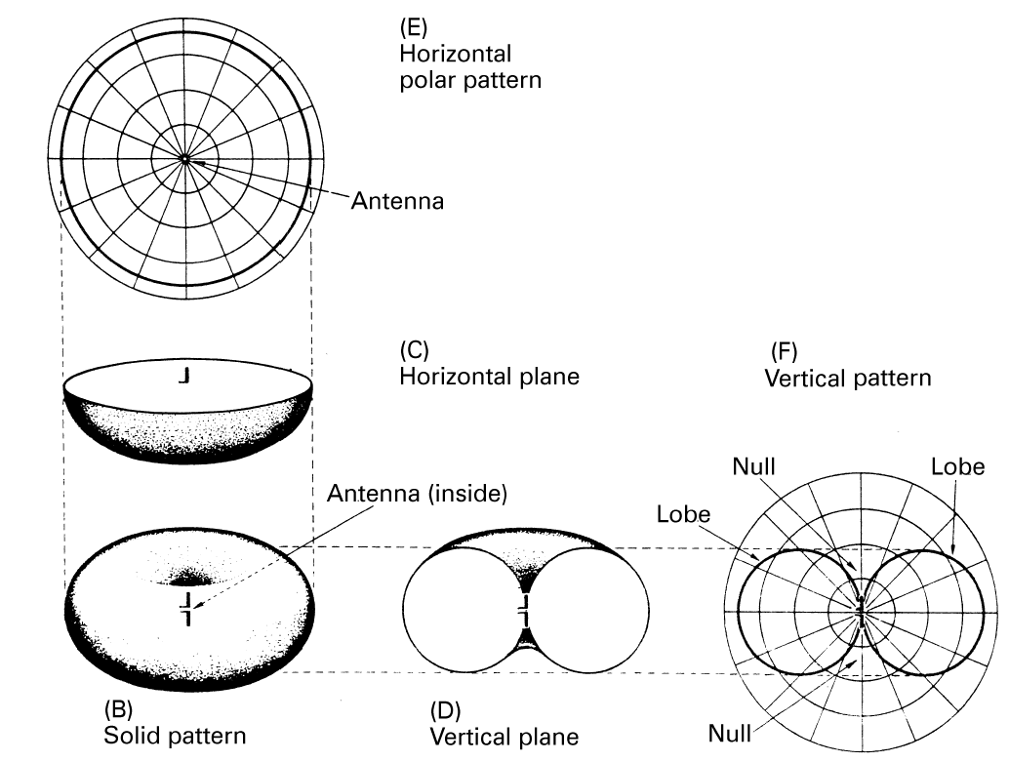
Sevalni diagram

Slide 24
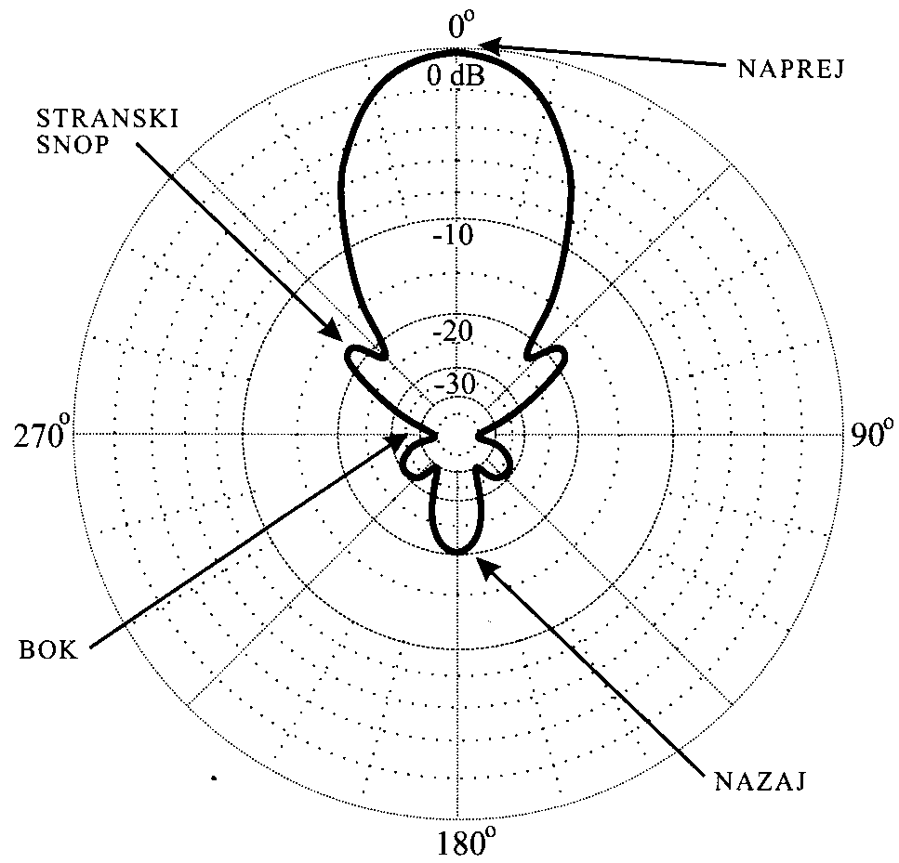
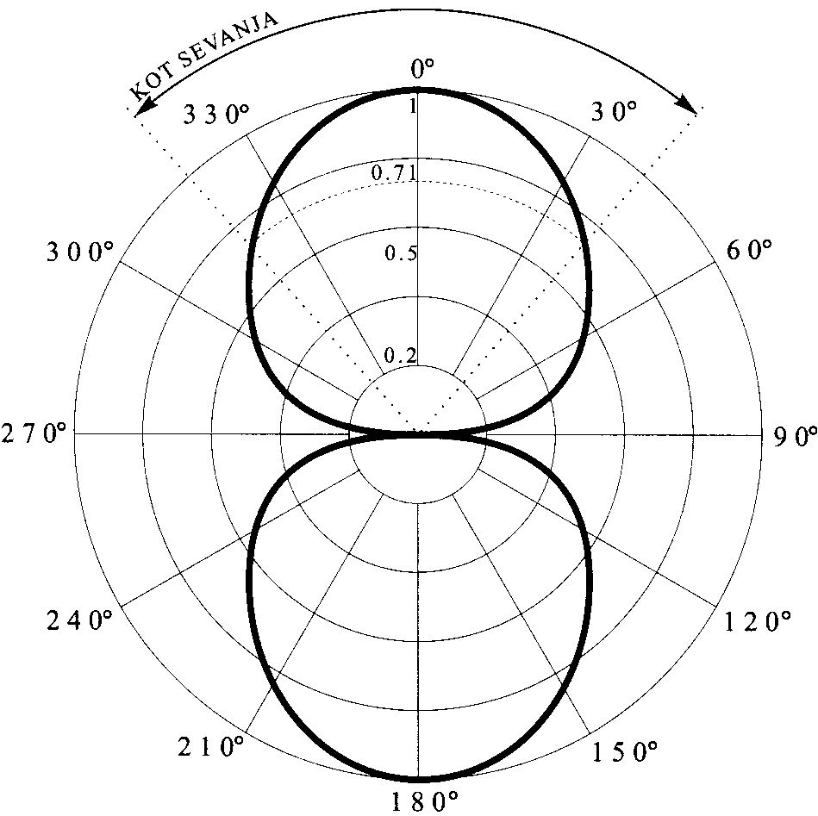
Parametri antene
Sevalna diagrama antene
Kot sevanja pri -3 dB
Dobitek antene (ojačanje): je definirano kot razmerje moči, ki karakterizira porast moči usmerjene antene glede na neko referenčno anteno. Če predstavlja P1 moč antene, ki se troši na bremenu in P2 moč referenčne antene v istem polju, potem je ojačanje definirano:
F/B ratio – front to back ratio: razmerje med napetostjo v smeri maksimalnega sevanja (0°) in njemu nasprotnega sevanja (180°). Primer: (F-B)=0dB – (-20dB)= 20dB
F/S ratio – front to side ratio: razmerje sevanja v direktni smeri in sevanja v bočni smeri (90 °,270°).
Referenčna antena: če uporabimo izotropno imamo enoto dBi,
če pa primerjamo z dipolom pa dBd. (dBd-dBi=2.14dB)
ERP – Efektivna izsevana moč: je moč pomnožena z ojačanjem antenskega sistema.

Slide 25
Vsebina
Izmenični tok in napetost
  Sinus, dB, moč, prilagoditev
Elektromagnetno valovanje
  Atmosfera in razširjanje valovanja
Antene
  Oblike anten, sevalni diagram, parametri anten
Dipol
Vijačna (helix) antena
  Izračun in praktična izvedba

Slide 26
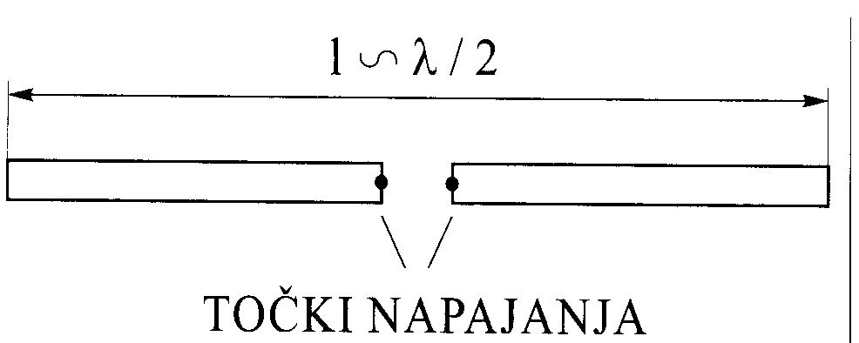
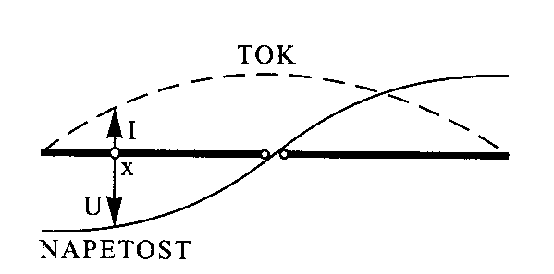
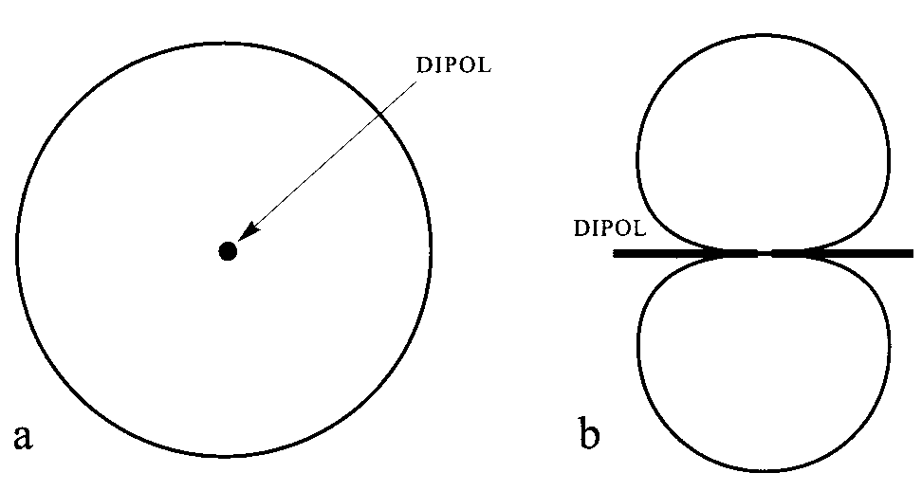
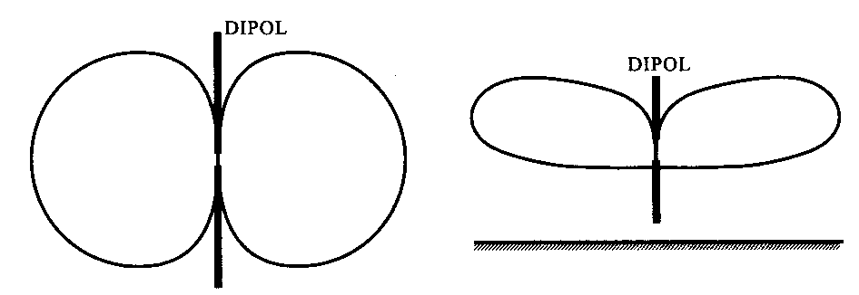
Polvalni dipol
Polvalni dipol
Razporeditev toka in napetosti pri
polvalovnem dipolu
k – faktor vitkosti (0.93-0.98)
Vertikalni sevalni diagram vertikalnega
dipola:
a – v praznem prostoru (brez vpliva zemlje)
B – na majhni višini (vpliv zemlje)
Sevalni diagram horizontalnega dipola v praznem
prostoru:
a – vertikalni
b - horizontalni

Slide 27
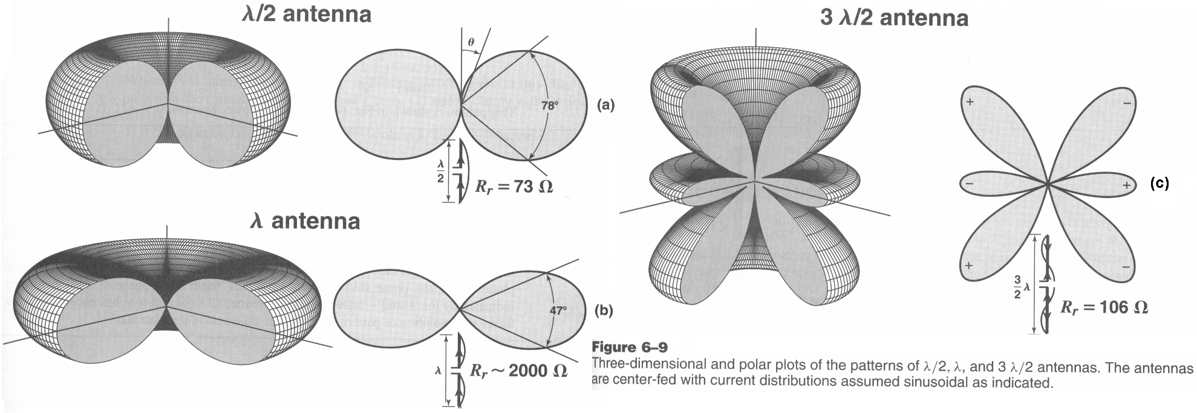
Sevanje dipola

Slide 28
Izvedbe dipolov

Slide 29
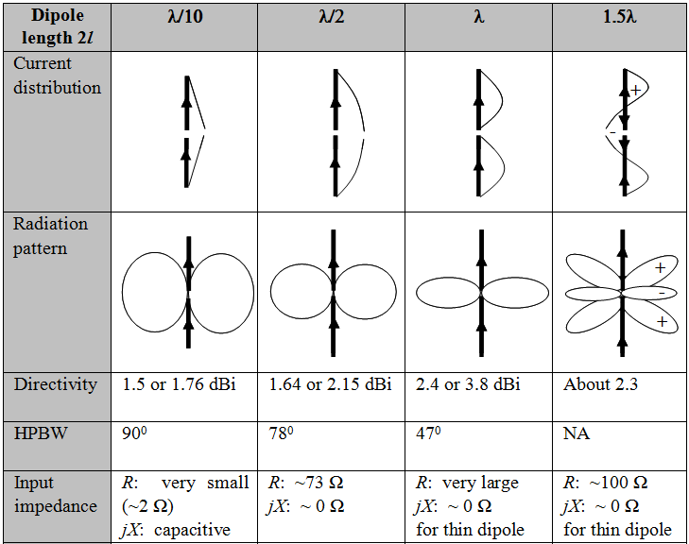
Dolžina dipola

Slide 30
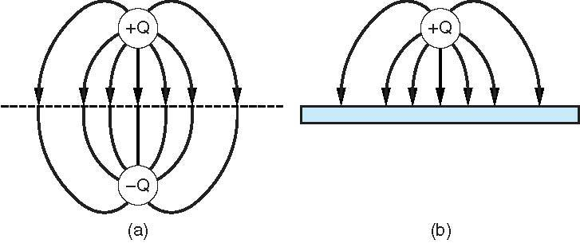
Princip zrcaljenja
Par nabojev +Q in –Q (električni dipol)
Črtkana črta predstavlja potencial 0 (a)
Če vstavimo prevodno ravnino, ne spremenimo nič (b)

Slide 31
Polovični dipol
Princip zrcaljenja

Slide 32
Vsebina
Izmenični tok in napetost
  Sinus, dB, moč, prilagoditev
Elektromagnetno valovanje
  Atmosfera in razširjanje valovanja
Antene
  Oblike anten, sevalni diagram, parametri anten
Dipol
Vijačna (helix) antena
  Izračun in praktična izvedba

Slide 33
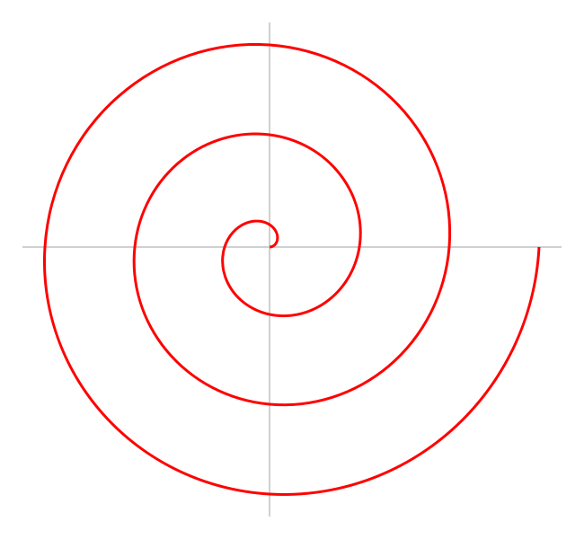
Spirala ali viba
SPIRALA je krivulja, ki leži v eni sami RAVNINI, in se ji krivinski polmer stalno povečuje

Slide 34
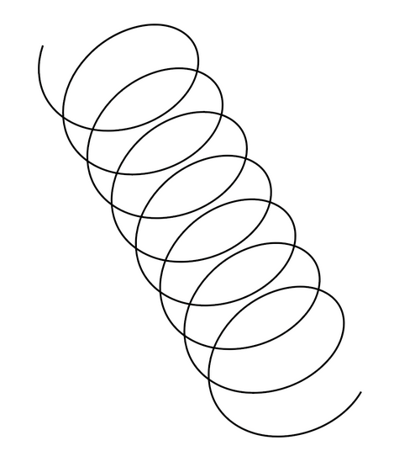
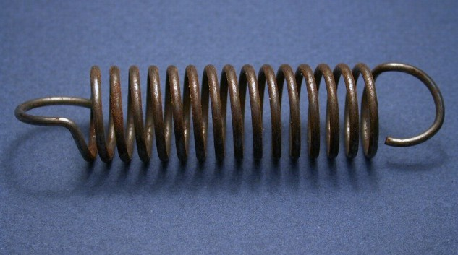
Vijačnica (helix)
VIJAČNICA ali helix je krivulja, ki je navita na zakrivljenem plašču VALJA

Slide 35
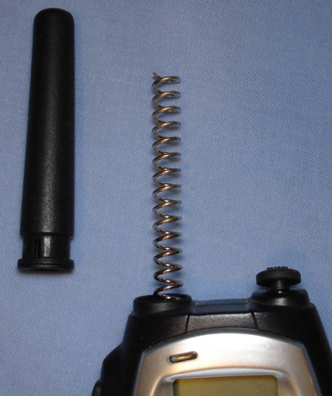
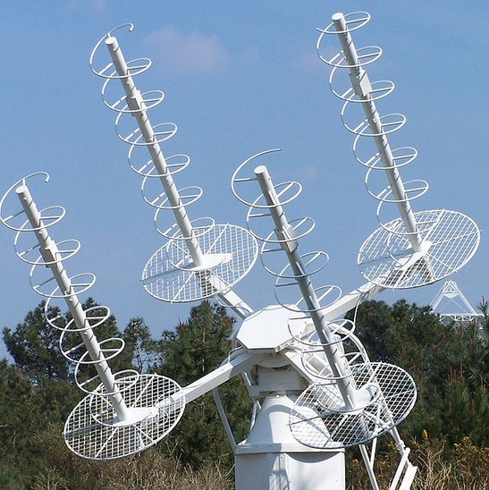
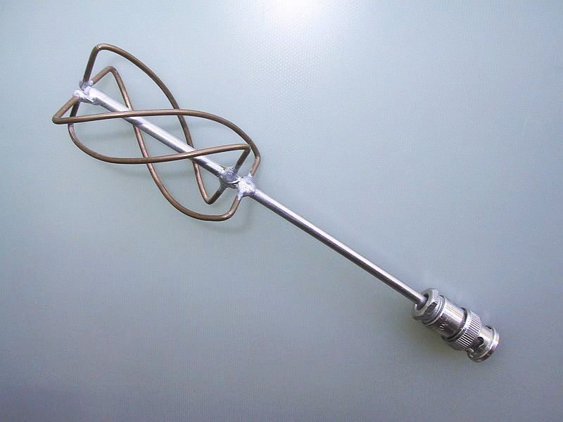
Vijačne antene
Poznamo tri vrste
  vijačna antena z bočnim sevanjem
  vijačna antena z osnim sevanjem (end-fire helix)
  vijačna antena s povratnim sevanjem (back-fire helix)

Slide 36
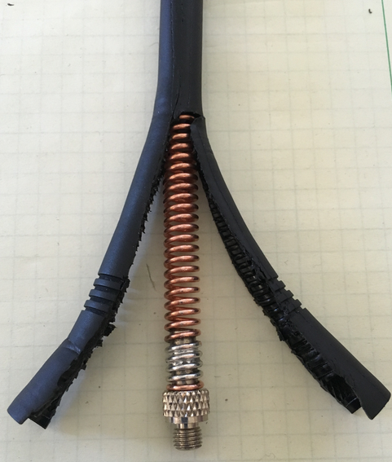
Helix z bočnim sevanjem
t.im. gumi repek
premer vijačnice je zelo majhen glede na λ
deluje kot tuljava za skrajševanje antene
izmere in smer navijanja nimajo vpliva na polarizacijo in sevalni diagram
polarizacija je skoraj linearna

Slide 37
Helix z osnim sevanjem
Deluje podobno kot Yagi antena:
  je usmerjena antena z dobitkom, ki je dovisen predvsem od dolžine antene
Je krožno polarizirana
Smer polarizacije USTREZA smeri navijanja vijačnice:
  vijačnica v obliki DESNEGA vijaka bo dala DESNO krožno polarizacijo

Slide 38
Helix s povratnim sevanjem
Smerni diagram v obliki polkrogle ali stožčastega krogelnega izseka
Uporaba:
  kot neusmerjena antena za sprejem letal in umetnih satelitov, ki se lahko pojavijo v katerikoli točki na nebu.
Navita z dvema ali štirimi žicami
Krožno polariziranav OBRATNI smeri navijanja:
  vijačnica v obliki DESNEGA vijaka bo dala LEVO krožno polarizacijo!

Slide 39
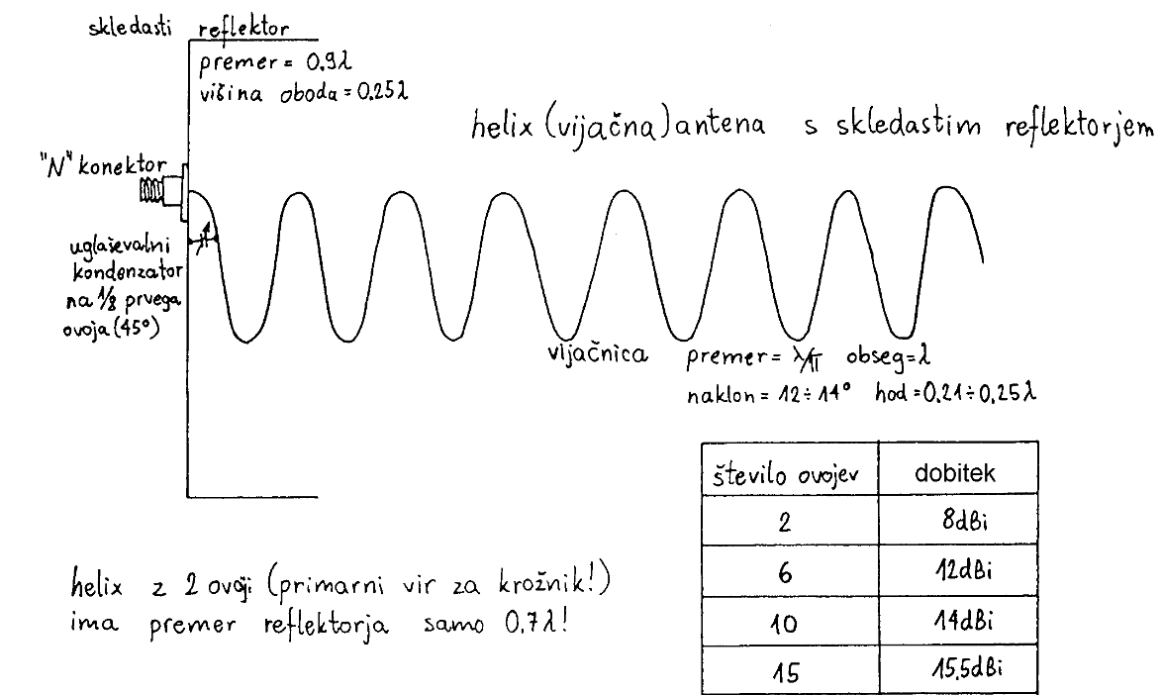
Vijačna antena z osnim sevanjem

Slide 40
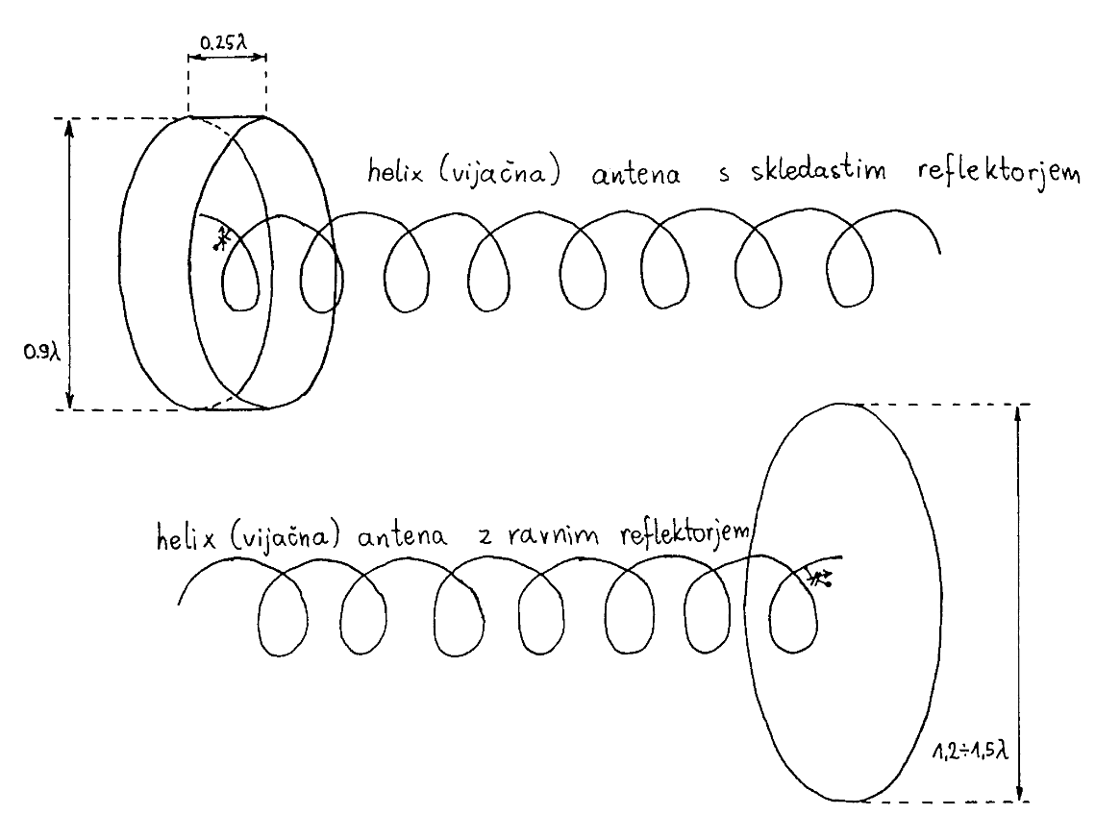
Reflektor

Slide 41
Načrtovanje vijačne antene
Izumitelj John Kraus - vijačnica je
  podobna kot vrsta palčk (yagi) oz. kot kos umetnega dielektrika, ki se obnaša kot zbiralna leča
Oblika:
  navita na valju z obseg približno λ
  naklon med 12° in 14° (0.21λ do 0.25λ )
Delovanje od 3/4 (75%) do 4/3 (133%) fN

Slide 42
Napajanje vijačne antene
Vijačnico je treba aključiti na obeh koncih
  na enem koncu odprto,
  na drugem dodamo kovinski reflektor
    ravni (1.2λ do 1.5λ)
    skledasti (0.9λ)
Takšno anteno moramo napajati
  med koncem vijačne žice in reflektorjem
  impedanca okrog 140Ω
  potrebna prilagoditev

Slide 43
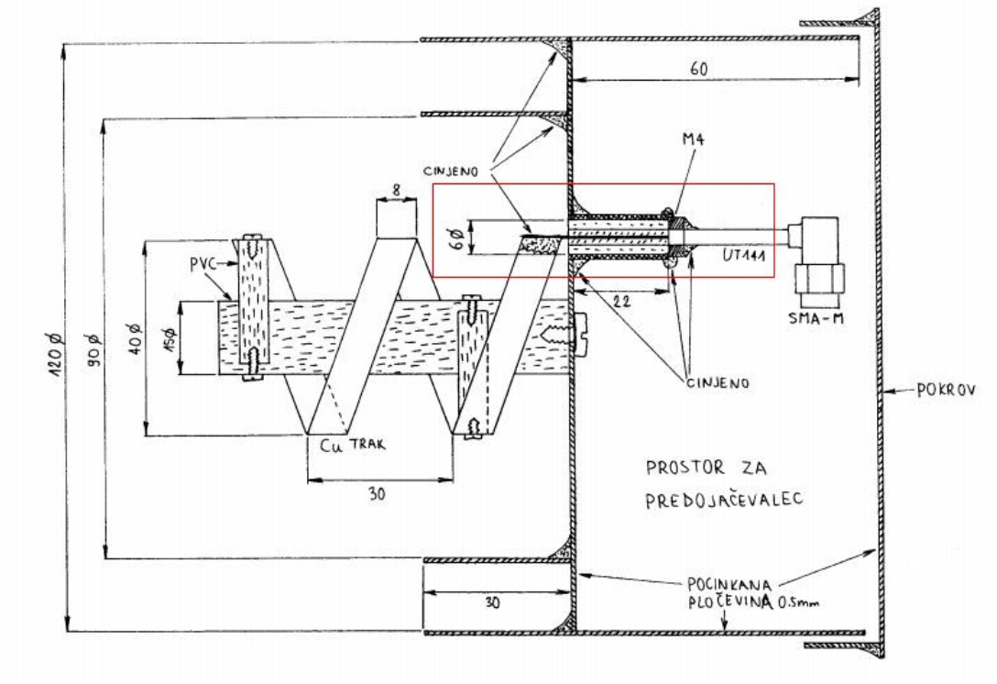
Prilagoditev s transformatorjem

Slide 44
Praktična izvedba za "HAB"
Delvanje v širokem področju (2/3 do 4/3 fN)
  Dovoljene večje tolerance
  Uporaba lahkih materialov (upogljivo)
Izbira materialov
  Čim lažje
  "Sendvič" : nosilni dielektrik + prevodna plast
  Samolepilni prevodnik (trak, folija)

Slide 45
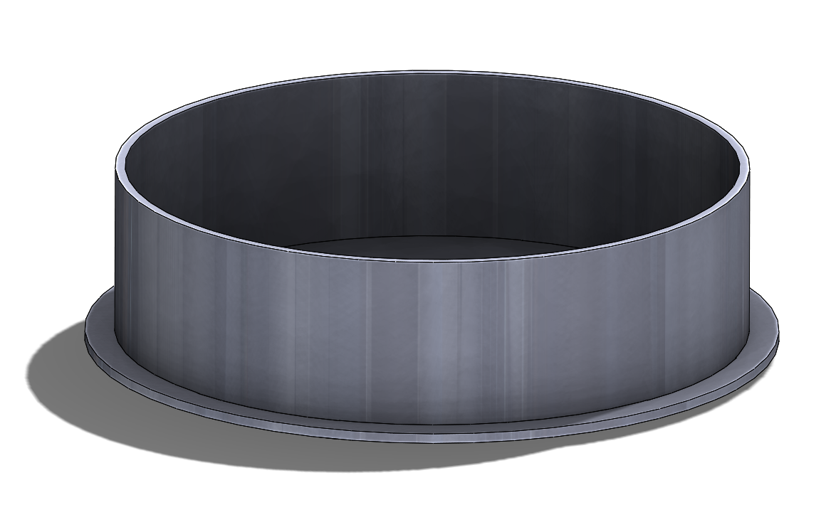
Osnova je "skleda"
Premer: 0.9λ, višina 0.25λ

Slide 46
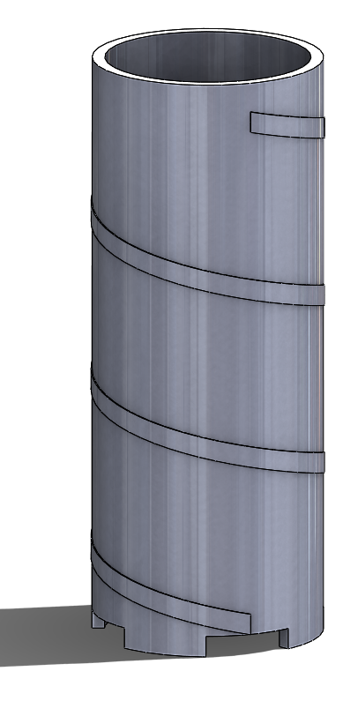
Vijačnica
Obseg: λ/π
Naklon: 12° do 14°
  ali hod: 0.21λ do 0.25λ
Spodaj "sidra" za vpetje
Napajanje
  na začetku vijačnice

Slide 47
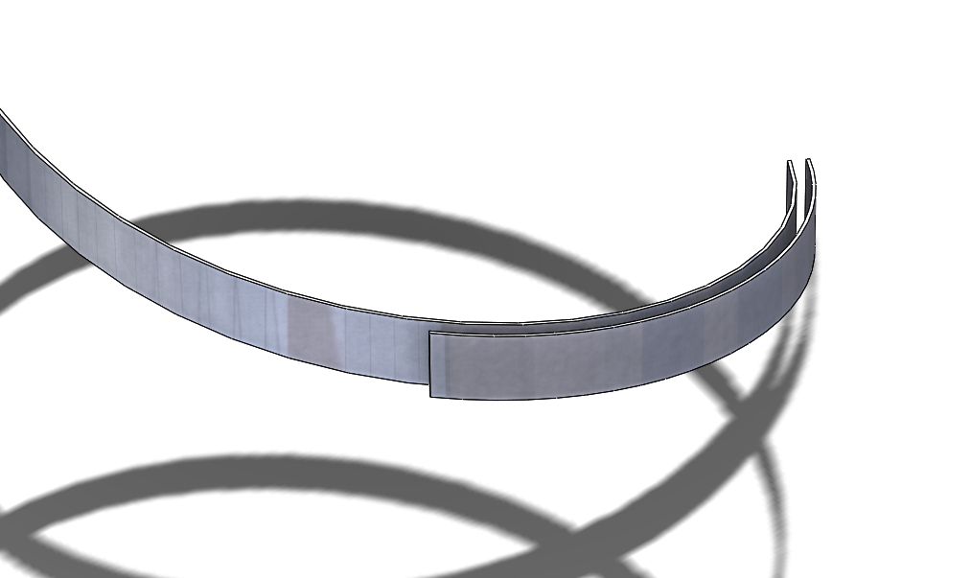
Napajnje in prilagoditev
Kondenzator:
  med vijačnico in reflektor
  na približno 1/8 prvega ovoja

Slide 48
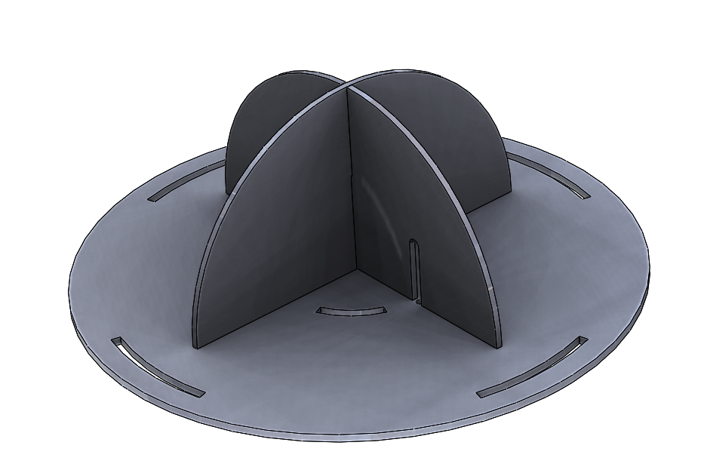
Kotni reflektor
Zadaj, za skledo, podobna "sendvič" konstrukcija

Slide 49
Hvala za pozornost

Slide 50
Viri
http://lea.hamradio.si/~s53mv/wumca/sbfa.html
http://lea.hamradio.si/~s53mv/archive/a165.pdf
http://cdn.intechweb.org/pdfs/16867.pdf
http://www.jpier.org/PIERC/pierc44/13.13061305.pdf
http://orbanmicrowave.com/wp-content/uploads/2015/03/TheBasicsofQuadrifilarHelixAntennas.pdf
http://ieeexplore.ieee.org/document/7990115/

